Slide 1
软件测试实用教程 ——方法与实践
PartII 软件测试技术

Slide 2
目 录
决策表法概述
使用决策表法设计测试用例
目录页：字体，楷体 Times New Roman 字号：28

Slide 3
决策表法概述—定义
条件桩（Condition Stub）：列出了问题的所有条件（输入区）
动作桩（Action Stub）：列出了问题规定可能采取的操作。这些操作的排列顺序没有约束（输出区）
正文页：字体，楷体 Times New Roman 字号：28、26、24

Slide 4
决策表法概述—定义
规则（Rule）：决策表中右部的每一列（条件项和对应的动作项）都是一条规则

Slide 5
测试用例
ID | 输入数据 | 预期输出 | 备注
001 | 2007-7-13 | 2007-7-14 | 31天月份的普通日期
002 | 2000-7-31 | 2000-8-1 | 31天月份的月末
003 | 2000-6-13 | 2000-6-14 | 30天月份的普通日期
表格中字体：中文，楷体；英文：Times New Roman ；字号：28或26或24，最低不小于24，一页占不下，分页；颜色：如上的深浅灰相间

Slide 6
基于决策表的总结
基于决策表的测试不仅包含不存在的日期，还包括多个针对普通日期的测试，且无法继续化简
基于决策表的测试尽管能在一定程度上消除测试冗余，但仍会受到各输入条件的等价划分的限制，并不保证达到完全无冗余

Slide 7
Question

Slide 8
软件测试实用教程 ——方法与实践
PartII I软件测试应用—系统测试

Slide 9
系统测试
内容提要
系统测试是公司和项目组最关心的测试阶段，在任何情况下都必须执行，一般由测试经理统一组织和制订系统测试计划，其他测试人员分别负责测试的分析、设计、实施和执行
系统测试完成后，开发就接近尾声了

Slide 10
系统测试--本章重点
功能测试
性能测试
兼容性测试
用户界面测试
可安装性测试
易用性测试

Slide 11
概述
系统测试就是将经过良好的集成测试的软件系统，作为整个计算机系统的一部分，与计算机硬件、外部设备、支持软件、数据及人员等其他系统元素结合在一起，在实际使用(运行)环境下对计算机系统进行一系列的严格测试来发现软件中的潜在缺陷，保证系统交付给用户之后能够正常使用

Slide 12
概述
系统测试与集成测试和单元测试的区别
系统测试不仅限于软件
系统测试不能省略
12

Slide 13
功能测试
功能测试(Function Testing)主要针对系统的功能需求展开测试，以确认被测系统是否满足用户的功能使用要求
是系统测试中最基本的测试

Slide 14
功能测试
以数据为中心的系统
核心是数据处理
从实体关系模型设计测试
从对数据的操作设计测试
14

Slide 15
功能测试
从实体关系模型设计测试
1对1：此时仅需一类测试用例，创建1对1的对象实例即可；
② 1对多：可结合边界值和等价类测试，分别创建1对1、1对2、1对多这三类对象实例；
③ 多对1：与1对多相似，分别创建1对1、2对1、多对1这三类对象实例；
④ 多对多：应参照1对1、1对多、多对1这三种情况分别创建对象实例

Slide 16
功能测试
以活动序列为中心的系统
核心是活动序列，包括系统输入、输出、状态及触发状态变迁的事件
结合黑盒测试的思想设计测试
结合白盒测试的思想设计测试
16

Slide 17
功能测试
结合黑盒测试的思想设计测试
针对系统输入和输出，考虑对所有输入和输出的覆盖测试
测试所有可以接受输入和进行输出的硬件设备
测试所有的软件输入条件和输出结果
测试输入(输出)条件的边界情况
测试输入(输出)条件的典型情况
测试所有不合理的输入情况
17

Slide 18
功能测试
结合白盒测试的思想设计测试
针对系统状态和触发状态变迁的事件，考虑对所有状态及事件的覆盖测试，描述方式
有限状态机
对系统主业务分析所得的业务流程图

Slide 19
功能测试
对应覆盖指标
状态覆盖(即语句覆盖)。每个状态对应一条“语句”，测试至少应覆盖到每个状态
状态变换覆盖(即判定覆盖)。触发事件的发生引发状态变迁，对应“语句”执行，功能测试应覆盖到每次状态变迁
触发事件覆盖(即条件覆盖)。每个状态的变迁可能由多个触发事件满足某个组合条件时所引起，功能测试应覆盖到每个触发事件的产生；
业务覆盖(即路径覆盖)。从初始状态开始，多个状态变迁将形成不同路径，功能测试应覆盖所有从初始状态到终止状态的业务执行路径
19

Slide 20
性能测试
性能测试(Performance Testing)就是对软件的运行性能指标进行测试，判断系统集成之后在实际的使用环境下能否稳定、可靠地运行
主要考虑系统的时间和空间性能
时间主要指软件的一个具体事务的响应时间
空间性能主要指软件运行时消耗的系统资源

Slide 21
性能测试
性能测试的主要内容
常规性能测试
压力测试
负载测试
可靠性测试
大数据量测试

Slide 22
性能测试
常规性能测试
软件在正常的软、硬件环境下运行，不向其施加任何压力的性能测试

Slide 23
性能测试
压力测试
是指持续不断地给被测系统增加压力，直至被测系统被压垮，以确定系统能承受的最大压力
压力测试应注意累积效应问题

Slide 24
性能测试
负载测试
通常是让被测系统在其能忍受的压力极限范围内(或临界状态下)连续运行，来测试系统的稳定性
目的是找到系统的处理极限，为系统调优提供依据
负载测试侧重于压力持续的时间，压力测试则更加强调施加压力的大小

Slide 25
性能测试
可靠性测试
是在给被测系统加载一定业务压力的情况下，使系统运行一段时间，以此来测试系统是否稳定
通常采用24×7(24小时×7天)的方式来连续运行系统，一般采用平均错误时间间隔(Mean Time Between Failure，MTBF)来衡量被测系统的可靠性。该值越大，系统越稳定

Slide 26
性能测试
大数据量测试
针对某些系统存储、传输、统计、查询等业务进行大数据量的独立数据量测试
与压力测试、负载测试、疲劳测试等并发测试相结合的极限状态下的综合数据量测试

Slide 27
兼容性测试
兼容性测试(Capability Testing)就是检验被测软件与其他软、硬件相互是否能够正确交互和实现信息共享
这种交互可能不限于在同一台计算机上运行，而是通过网络与异地的不同计算机上运行的软件进行的交互

Slide 28
兼容性测试--硬件
确定所需的硬件类型
确定可用的硬件型号和驱动程序
确定可能的硬件特性、模式和选项
将明确后的硬件配置缩减到可控范围内
明确使用硬件配置的软件唯一特性
为每种硬件配置设计并执行测试用例
重复配置测试直至达到规定的标准

Slide 29
兼容性测试
与其他软件平台和应用程序的兼容性测试
向前和向后兼容
多个应用程序的测试

Slide 30
兼容性测试
数据共享的兼容性测试
文件应能正常保存和读取数据，包括从硬盘、U盘等各种存储介质读取和存入
文件应能正确导入和导出，包括Word、Pdf、XML等多种用户要求的格式
能支持剪切、复制及粘贴操作
支持软件不同版本间的数据转换

Slide 31
用户界面测试
用户界面(User Interface)是指提供给用户用于与软件进行交互的方式，即提供用户输入和系统输出

Slide 32
用户界面测试
优秀用户界面的基本构成标准
规范化
灵活性
正确性
直观性
舒适性

Slide 33
用户界面测试
优秀用户界面的基本构成标准（续）
实用性
一致性
帮助
独特性
多窗口应用与系统资源

Slide 34
可安装性测试
可安装性测试(Installation Testing)是指广义的安装测试，包括安装和卸载

Slide 35
可安装性测试
安装前的测试重点
是否需要专业人员安装
确认打包程序的特性，确认对安装环境是否有限制和要求，不同的打包发布程序支持的系统不一样，且至少应在标准配置和最低配置条件下进行安装测试

Slide 36
可安装性测试
安装过程中的测试重点
正常安装应注意
安装过程与安装手册中描述的所有步骤保持一致，包括所有界面、提示信息等内容
安装过程应符合一般的安装流程，否则应关注哪些步骤被省去，是否对应有默认设置，是否满足大部分用户的意愿或硬件配置
测试安装过程中的所有默认和典型选项

Slide 37
可安装性测试
安装过程中的测试重点
正常安装应注意（续）
测试各种安装组合(包括参数、控件执行顺序、产品组件、产品组件安装顺序等的组合)
安装过程是否简单，容易掌握
安装过程中应有明显、合理的操作提示

Slide 38
可安装性测试
应验证软件使用许可证号或注册码
应能识别大部分硬件

Slide 39
可安装性测试
安装过程中的测试重点
安装中的异常应注意
测试安装空间不足的情况
测试异常配置或状态(非法和不合理配置)，如断电、数据库终止、断网等

Slide 40
可安装性测试
安装过程中应允许终止，终止安装后应能确保系统恢复原状。安装软件不应破坏系统原有的系统文件，否则一旦停止安装将造成原有系统无法正常使用

Slide 41
可安装性测试
安装后的测试重点
能否产生正确的目录结构和文件，文件属性是否正确
软件能否正确运行
是否产生多余的目录结构、文件、注册表信息、快捷方式等

Slide 42
可安装性测试
安装后的测试重点（续）
安装后系统是否对其他应用程序造成不正常影响(如操作系统、应用软件等)
Web服务是否有冲突
系统升级后原有应用程序能否正常运行

Slide 43
可安装性测试
软件卸载后所有占用的资源、文件、目录、快捷方式等内容都应予以清除，且不应影响到基础的系统文件，不影响系统应保留的用户数据及其他软件的使用

Slide 44


易用性测试
生活中的易用性？
易用性测试：从软件的使用合理性和方便性等角度对软件系统进行检查，来发现软件不方便用户使用的地方。

Slide 45
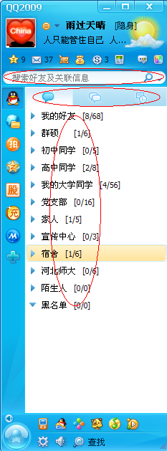
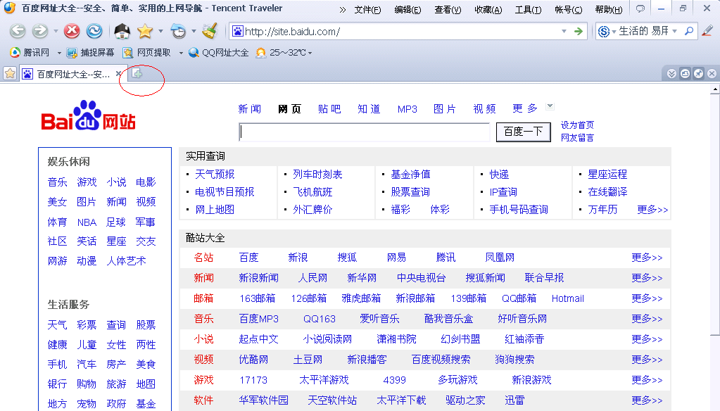
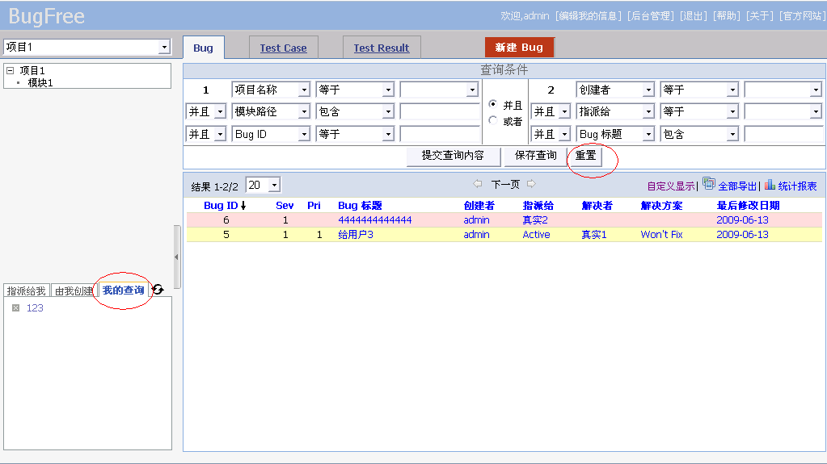
易用性测试
软件中的易用性？
易理解 易学习 易操作

Slide 46
易用性测试
编号 | 测试项
1 | 常用的功能要有快捷方式，如快捷键、工具栏上的按钮等，而且同一软件的不同版本之间尽量保持快捷方式相同
2 | 将功能相同或相近的控件划分到一个区域，方便用户查找
3 | 对于可能造成较长等待时间的操作，应该提供取消功能，并显示进度
4 | 工具栏上的图标要能直观地表示要完成的操作
5 | 必须提供友好的软件联系帮助，用户按F1可调出
6 | 如果软件运行时出现问题，要在提示信息中提供相应的技术支持联系方式
7 | 根据实际要求，提供自动过滤空格功能
8 | 根据实际要求，提供模糊查询功能
9 | 能用一步完成的业务不用两步显示

Slide 47
Question

